Slide 1
Ａ項目及びＢ項目以外の事務事業の取組状況 ～ 実施合意に至った件数の推移 ～
参考資料（概要）
速報
政策
分野
 | 行政運営 |  |  | まちづくり・ 都市基盤・防災 |  |  | 産業・雇用 |  |  | 環境 |  |  | 健康医療 ・福祉 |  |  | 教育・生活 |  |  | 計
 |  | うち、実施合意に至ったもの |  |  | うち、実施合意に至ったもの |  |  | うち、実施合意に至ったもの |  |  | うち、実施合意に至ったもの |  |  | うち、実施合意に至ったもの |  |  | うち、実施合意に至ったもの |  |  | うち、実施合意に至ったもの
 |  | H24.8 | H29.1 |  | H24.8 | H29.1 |  | H24.8 | H29.1 |  | H24.8 | H29.1 |  | H24.8 | H29.1 |  | H24.8 | H29.1 |  | H24.8 | H29.1
組織・給与・ 人事制度など | 22 | (8) | (9) |  |  |  |  |  |  |  |  |  |  |  |  |  |  |  | 22 | (8) | (9)
行政計画等の統一など | 1 | (1) | (1) | 6 | (3) | (5) |  |  |  | 4 | (4) | (4) | 2 |  | (2) |  |  |  | 13 | (8) | (12)
審議会等 一元化 | 6 | (1) | (2) |  |  |  |  |  |  | 3 | (3) | (3) |  |  |  | 1 | (1) | (1) | 10 | (5) | (6)
システム統合 | 8 | (5) | (7) | 7 | (5) | (1) |  |  |  | 1 | (1) | (1) |  |  |  | 2 | (1) | (2) | 18 | (12) | (11)
窓口一元化 | 3 | (3) | (3) | 1 |  | (1) |  |  |  |  |  |  |  |  |  | 2 | (2) | (1) | 6 | (5) | (5)
情報発信・ 普及啓発活動 の共同実施 |  |  |  | 6 | (3) | (5) | 2 | (2) | (2) | 7 | (6) | (7) | 9 | (2) | (8) | 7 | (4) | (6) | 31 | (17) | (28)
その他 （事務事業の統合など） | 6 | (2) | (4) | 24 | (7) | (21) | 13 | (6) | (12) | 9 | (4) | (9) | 20 | (3) | (6) | 17 | (7) | (13) | 89 | (29) | (65)
計 | 46 | (20) | (26) | 44 | (18) | (33) | 15 | (8) | (14) | 24 | (18) | (24) | 31 | (5) | (16) | 29 | (15) | (23) | 189 | (84) | (136)
業務分野
（備考）
各事務事業を所管する部局からの報告をもとに、副首都推進局において、集計したもの
平成24年８月末時点では実施合意に至っていた取組であっても、その後の府市部局間での検討により、「実施しないと判断したもの」や「新たな大都市制度への移行を前提に検討」としたものもある
分割した項目（評価委員会の一元化）があるため、第16回大阪府市統合本部会議（平成24年９月）における整理から、項目の総数が増加
（187件→189件）

Slide 2
Ａ項目及びＢ項目以外の事務事業の取組状況 ～ 政策・業務分野別取組状況 ～
速報
【政策分野別】
※括弧書きは、平成24年8月末から平成29年１月末の変動分
 | 行政運営 |  | まちづくり・ 都市基盤・防災 |  | 産業・雇用 |  | 環境 |  | 健康医療・福祉 |  | 教育・生活 |  | 計
 | H24.8 | H29.1 | H24.8 | H29.1 | H24.8 | H29.1 | H24.8 | H29.1 | H24.8 | H29.1 | H24.8 | H29.1 | H24.8 | H29.1
実施合意 | 20 | 26 | 18 | 33 | 8 | 14 | 18 | 24 | 5 | 16 | 15 | 23 | 84 | 136
協議中 | 26 | 2 | 26 | 0 | 7 | 0 | 6 | 0 | 26 | 1 | 14 | 0 | 105 | 3
実施しないと判断 | － | 1 | － | 0 | － | 1 | － | 0 | － | 9 | － | 3 | － | 14
新たな大都市制度への 移行を前提に検討 | － | 17 | － | 11 | － | 0 | － | 0 | － | 5 | － | 3 | － | 36
計 | 46 |  | 44 |  | 15 |  | 24 |  | 31 |  | 29 |  | 189
政策
分野
取組
状況
（＋６）
（＋15）
（＋６）
（＋６）
（＋11）
（＋８）
（＋52）
【業務分野別】
※括弧書きは、平成24年8月末から平成29年１月末の変動分
 | 組織・給与・ 人事制度など |  | 行政計画等の統一など |  | 審議会等 一元化 |  | システム統合 |  | 窓口一元化 |  | 情報発信・ 普及啓発活動 の共同実施 |  | その他（事務事業の統合など） |  | 計
 | H24.8 | H29.1 | H24.8 | H29.1 | H24.8 | H29.1 | H24.8 | H29.1 | H24.8 | H29.1 | H24.8 | H29.1 | H24.8 | H29.1 | H24.8 | H29.1
実施合意 | 8 | 9 | 8 | 12 | 5 | 6 | 12 | 11 | 5 | 5 | 17 | 28 | 29 | 65 | 84 | 136
協議中 | 14 | 0 | 5 | 0 | 5 | 2 | 6 | 0 | 1 | 0 | 14 | 0 | 60 | 1 | 105 | 3
実施しないと判断 | － | 0 | － | 0 | － | 1 | － | 0 | － | 1 | － | 2 | － | 10 | － | 14
新たな大都市制度への 移行を前提に検討 | － | 13 | － | 1 | － | 1 | － | 7 | － | 0 | － | 1 | － | 13 | － | 36
計 | 22 |  | 13 |  | 10 |  | 18 |  | 6 |  | 31 |  | 89 |  | 189
業務
分野
取組
状況
（＋１）
（＋４）
（＋１）
（－１）
（±０）
（＋11）
（＋36）
（＋52）

Slide 3
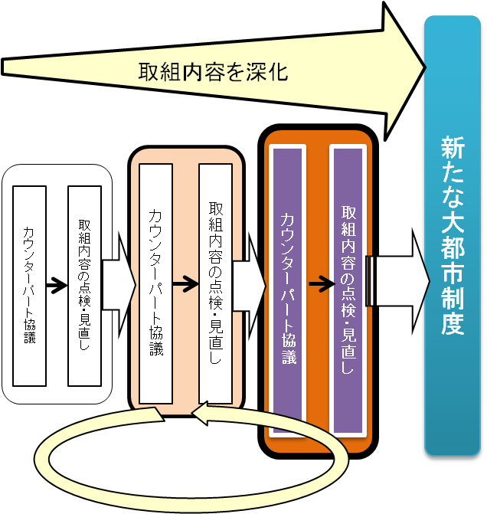
■Ａ項目及びＢ項目以外の事務事業の類型化、見直し等 （その他の項目）の取組状況
H24.9大阪府市統合本部会議
（第16回）資料より抜粋
Ａ・Ｂ項目及び府市戦略の一本化項目以外にも、住民サービスの向上と行政の効率化を図る観点から、副知事・副市長、部局長のマネジメントのもと、府市連携の取組みを自律的に進める体制を構築し、府市担当課（カウンターパート）間で協議を進めている。
広域自治体・基礎自治体の役割分担の整理とは別に、新たな大都市制度が実現までの間の日常的な府市連携として、組織・人事や行政計画、システムの一元化、事務事業の統合などに取り組むこととしている。今回、24年8月末時点の取組みについて、業務分野ごとに整理した。
現時点の協議状況
○取組件数 １８７件（うち、実施合意に至ったもの ８４件、合意に向けて協議継続中のもの １０３件）
【内訳】※括弧書きは、取組件数の内数で実施合意に至った件数
 | 行政運営 |  | まちづくり・ 都市基盤・防災 |  | 産業・雇用 |  | 環境 |  | 健康医療・福祉 |  | 教育・生活 |  | 計
組織・給与・人事制度など | ２２ | （８） |  |  |  |  |  |  |  |  |  |  | ２２ | （８）
計画一元化 | １ | （１） | ６ | （３） |  |  | ４ | （４） | ２ | （０） |  |  | １３ | （８）
審議会等一元化 | ４ | （１） |  |  |  |  | ３ | （３） |  |  | １ | （１） | ８ | （５）
システム統合 | ８ | （５） | ７ | （５） |  |  | １ | （１） |  |  | ２ | （１） | １８ | （１２）
窓口一元化 | ３ | （３） |  |  |  |  |  |  |  |  | ３ | （２） | ６ | （５）
情報発信・普及啓発活動・共同実施 |  |  | ６ | （３） | ２ | （２） | ７ | （６） | ９ | （２） | ７ | （４） | ３１ | （１７）
その他（事務事業の統合など） | ６ | （２） | ２５ | （７） | １３ | （６） | ９ | （４） | ２０ | （３） | １６ | （７） | ８９ | （２９）
計 | ４４ | （２０） | ４４ | （１８） | １５ | （８） | ２４ | （１８） | ３１ | （５） | ２９ | （１５） | １８７ | （８４）
○今後、進捗管理のなかで、先行的な取組事例を各部局へフィードバックしていく。

